Slide 1
Технология «УМНЫЙ ПОЛ»
в работе с детьми младшего дошкольного возраста
Подготовила:
Воспитатель
МДОУ № 2 «Солнышко» ЯМР
Бессонова Оксана Олеговна

Slide 2
Цель внедрения технологии «Умный пол»: в игровой форме развивать творческое мышление и логику, развивать интеллектуальные способности коммуникативной, речевой и познавательной деятельности.
Задачи:
Развитие зрительно-моторной координации и зрительного восприятия;
Развитие речи и мышления;
Снятие психоэмоционального напряжения;
Развитие коммуникативных качеств, умение работать в команде

Slide 3
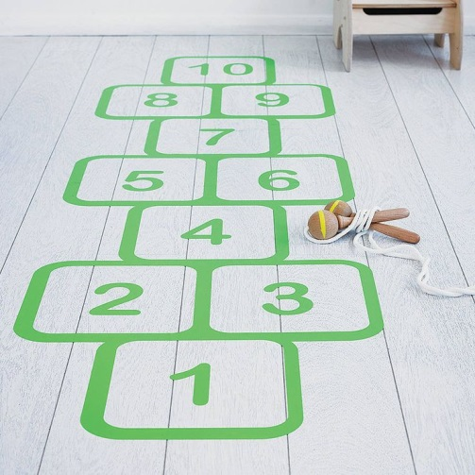
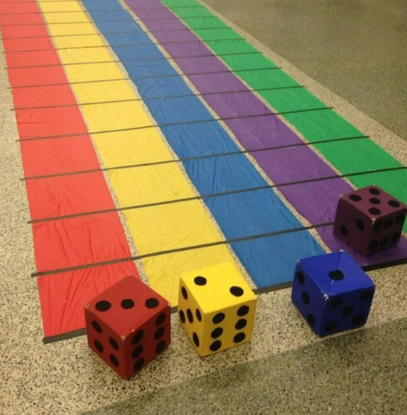
«Умный пол»
Это напольная игра, для проведения образовательных групповых или индивидуальных занятий в дошкольном образовательном учреждении, которая создана для движения ребенка и детской игры через взаимодействие с изображенными на полу макетами.
Технологию «Умный пол» можно использовать для конструирования развивающей предметно-пространственной среды ДОУ как систему визуализации знаний.

Slide 4
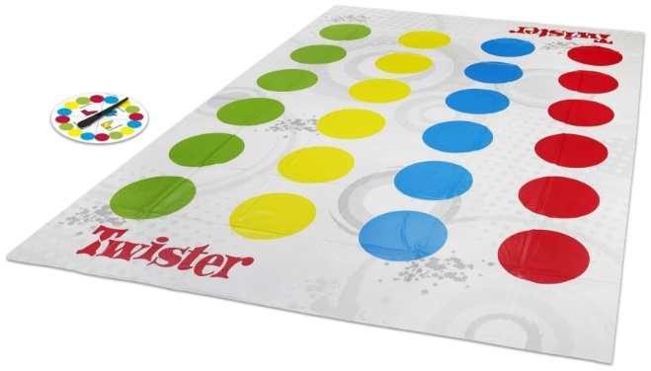
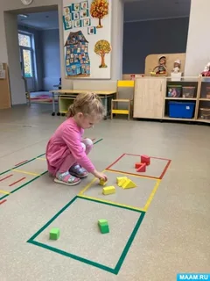
Можно выделить два блока игр
Первый блок – мобильные игры с использованием
готовых игровых полей.
Игровые поля представляют собой баннерное полотно
с изображением соответствующих элементов (Твистер).
Второй блок – статичные напольные игры.
Без возможности перемещения.
Это игры, которые можно выполнить из цветного
скотча, малярного скотча, изоленты,
другого подручного материала.
Они предназначены для игры на поверхности
имеющегося пола в группе.

Slide 5
Для создания «Умного пола» в своей группе я использовала преимущественно разноцветную изоленту.
Представляю Вашему вниманию примеры «Умного пола» для работы с детьми младшего дошкольного возраста:
«Системный квадрат» — многофункциональный тренажер, решает образовательные задачи математического, речевого, социально-коммуникативного спектра.
Например: Игра «Времена года»
В центр поля кладется картинка любого времени года, задача детей из перемешанных картинок выбрать нужные и разложить в пустые клетки.
Игра «Фрукты, овощи»
В центр поля кладется картинка овоща или фрукта, детям необходимо из перемешанных картинок найти соответствующие картинки и разложить их по пустым клеткам поля.

Slide 6
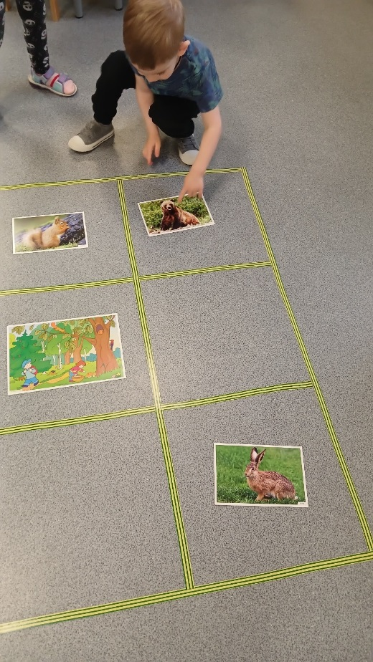
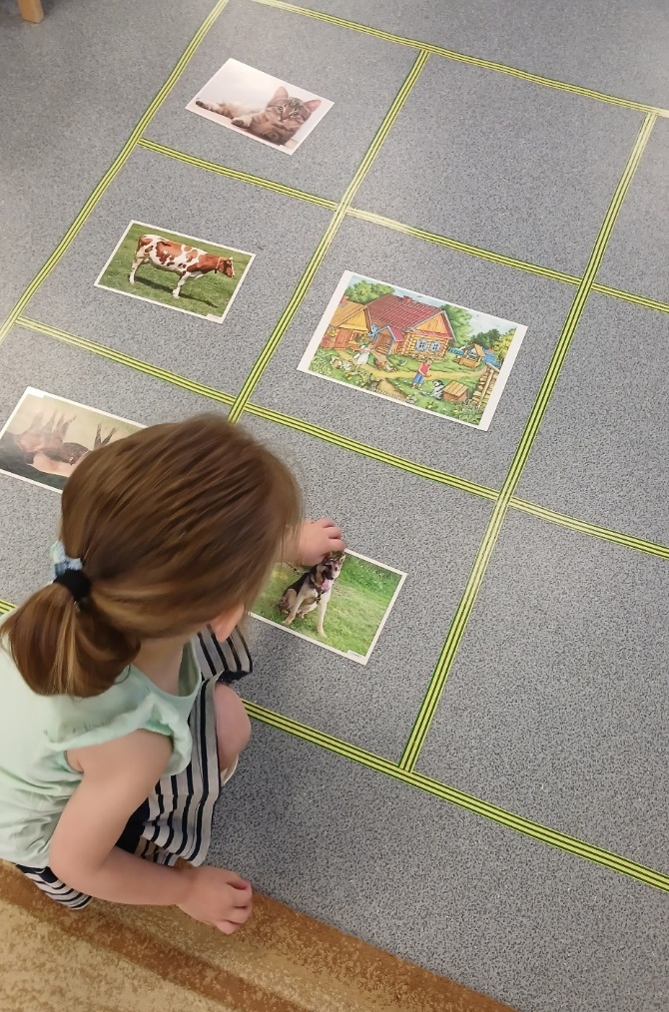
Игра «Кто где живет»
В центр поля кладется картинка места обитания животных (лес, ферма, водоем) детям необходимо из перемешанных картинок найти соответствующих животных.

Slide 7
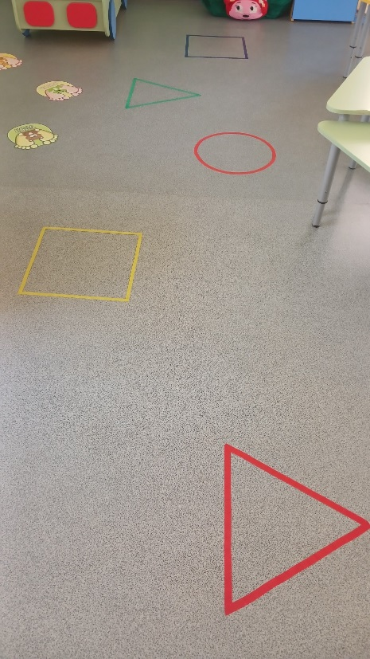
«Геометрические формы разного цвета»
В таких играх ребенок закрепляет формы-круг, квадрат,
треугольник, закрепляет названия основных цветов.
Также дети проявляют физическую активность,
например, в игре «С кочки на кочку».
«Большой дом – маленький дом»
Изучение и закрепления понятий «большой-маленький»,
«высокий-низкий».
Также такие домики можно использовать для
Изучения и закрепления домашних и
диких животных и их детенышей.

Slide 8
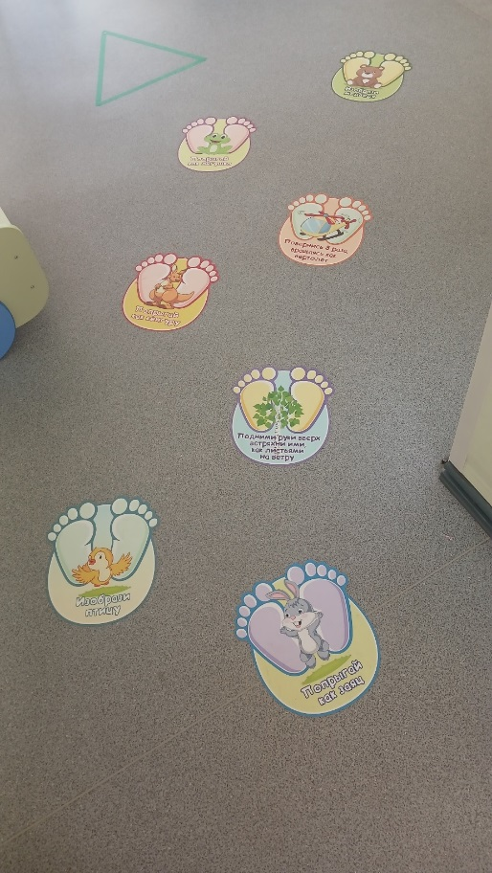
«Дорожка с широкими и узкими полосками» Изучение и закрепление понятий «широкий-узкий».
Также активно развивается двигательная деятельность детей.
При входе в группу наклеены
кружки со следочками.

Slide 9
Общеизвестно, что правильно организованная развивающая среда предоставляет каждому ребенку возможности для разностороннего развития.
Технология «Умный пол» обеспечивает не только физическую активность, но и активно влияет на сенсорное и двигательное развитие, что, в свою очередь, имеет долгосрочные последствия для формирования личности ребенка.
Поверхность пола, ты так безгранична!
Использовать тебя вполне логично.
Придумывай, рисуй, играй,
Себя и друга развивай!

Slide 10
!
Спасибо
за внимание!

